Slide 1
Analiza statystyczna i predykcyjna danych piłkarskich Premier League (2020-2024)

Slide 2
Cel projektu
Główne pytania badawcze:
Czy „atut własnego boiska” jest mitem, czy faktem statystycznym?
Jakie statystyki meczowe (strzały, rożne, faule) mają największy wpływ na końcowy wynik?
Czy można przewidzieć wynik meczu na podstawie danych historycznych?
Zakres analizy: Ponad 1500 meczów z ostatnich 4 sezonów ligi angielskiej.

Slide 3
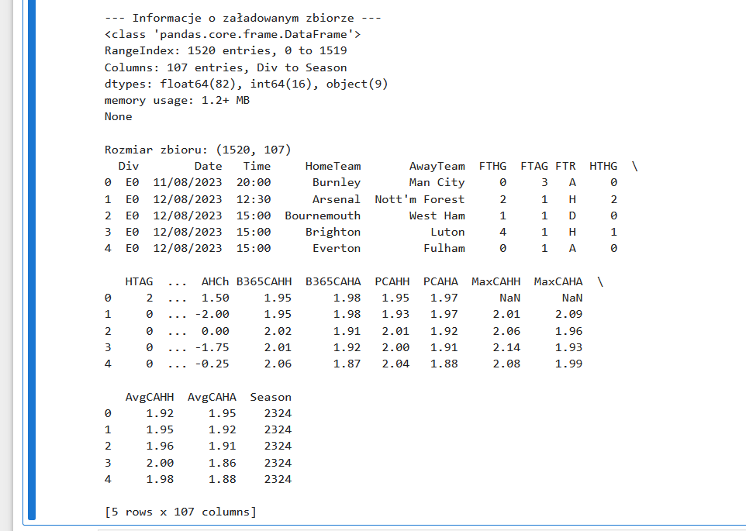
Charakterystyka zbioru danych
Źródło danych: Publiczne repozytorium football-data.co.uk.
Format: Pliki CSV łączone dynamicznie za pomocą Pandas.
Kluczowe zmienne:
HomeTeam, AwayTeam – Drużyny.
FTHG, FTAG – Gole (Full Time Home/Away Goals).
HST, AST – Strzały celne.
HC, AC – Rzuty rożne.

Slide 4
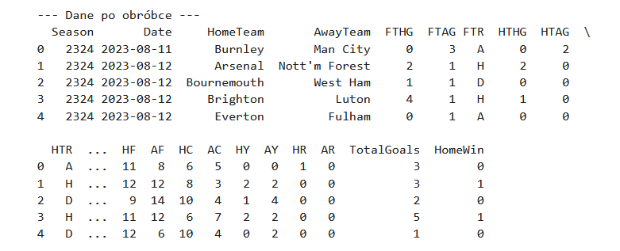
Wstępna obróbka danych
Konwersja dat na format datetime
Selekcja 22 istotnych kolumn ze zbioru liczącego pierwotnie ponad 100 pozycji.
Obsługa brakujących danych (usuwanie rekordów niekompletnych).
Stworzenie nowej zmiennej TotalGoals (łączna liczba goli) I HomeWin

Slide 5
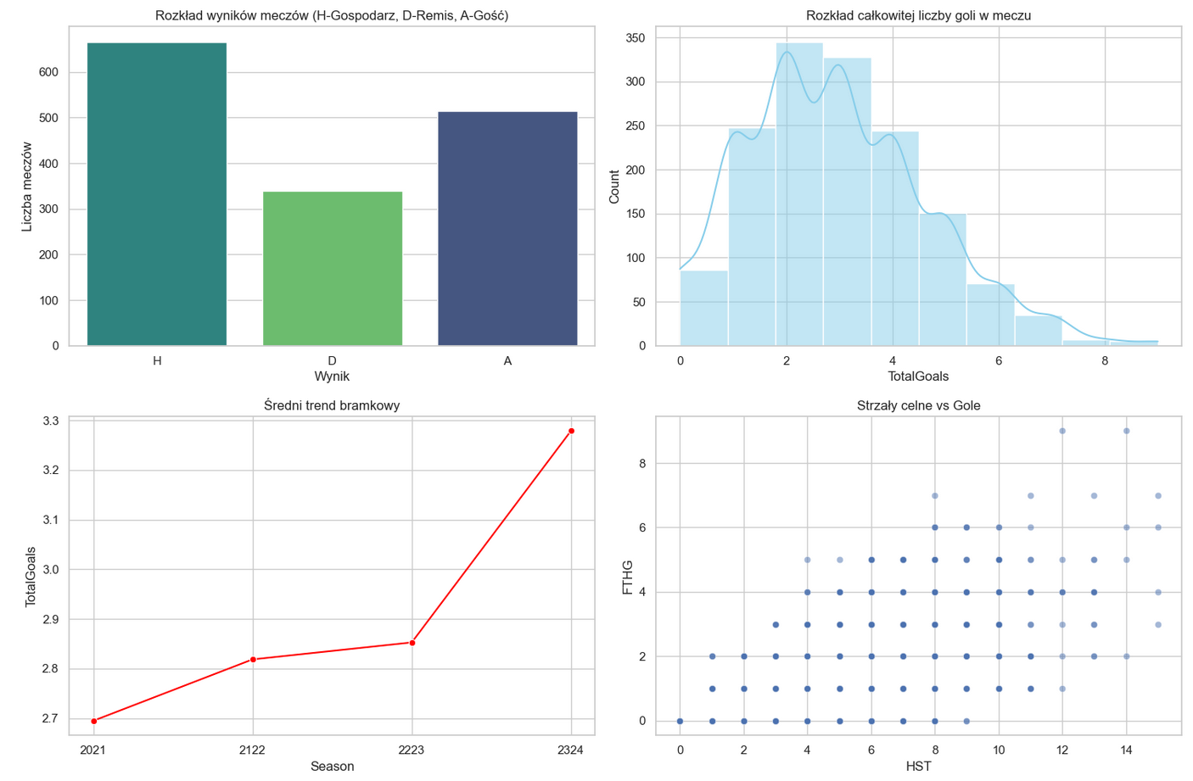
Analiza wizualna

Slide 6
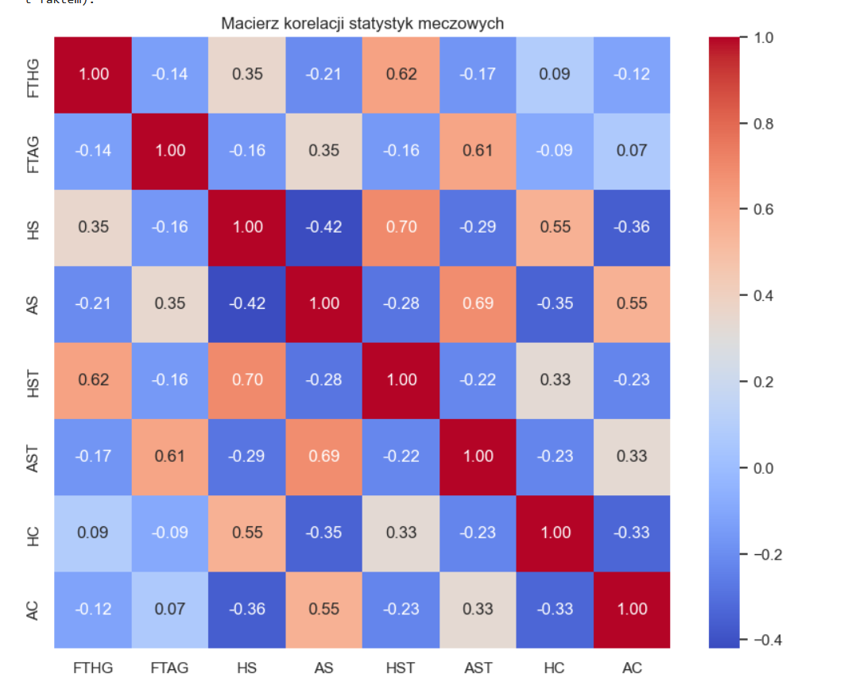
Analiza statystyczna
Test
Hipoteza: Sprawdzenie, czy średnia goli gospodarzy istotnie różni się od gości.
Wynik: p-value < 0.05.
Wniosek: Atut własnego boiska jest istotny statystycznie.
Korelacje: Strzały celne (HST) są silniej skorelowane z wynikiem niż rzuty rożne czy faule.

Slide 7
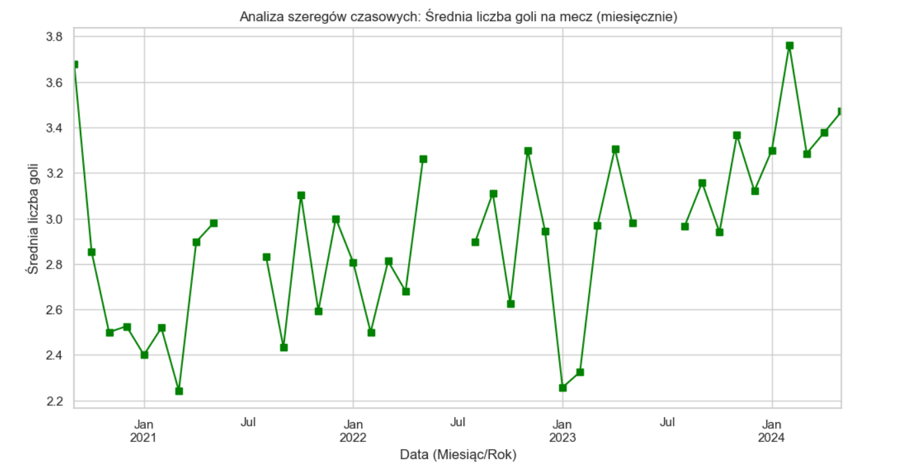
Zaawansowana analiza – Szeregi czasowe

Slide 8
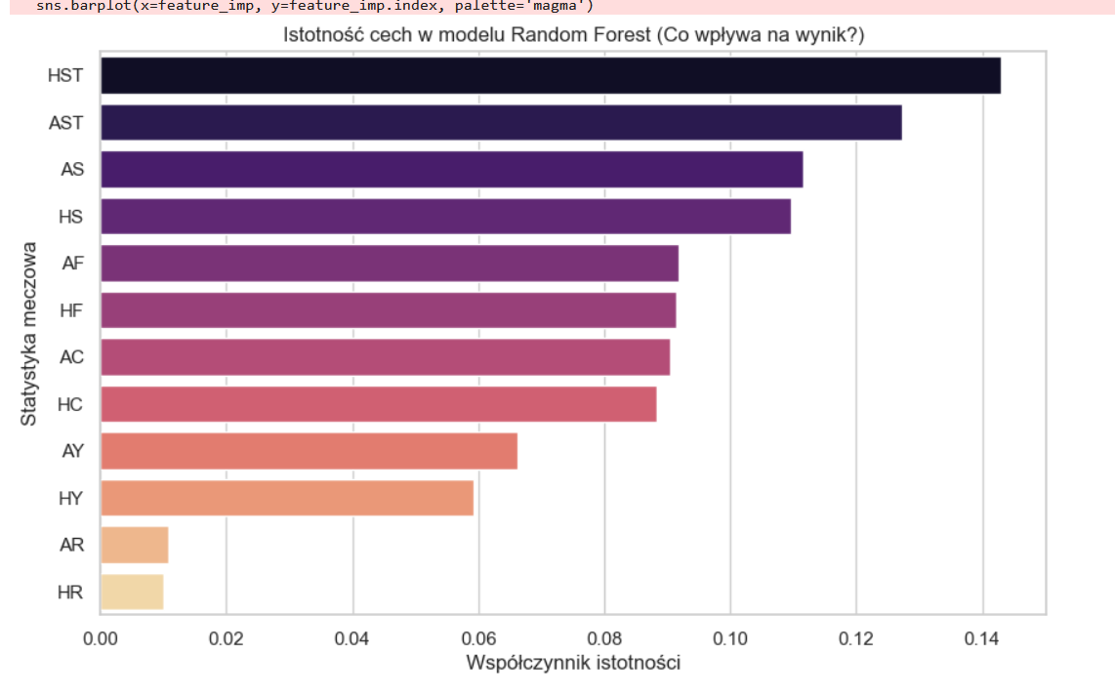
Zaawansowana analiza – Predykcja
Model: Random Forest Classifier.
Zadanie: Przewidywanie wyniku (H / D / A).
Skuteczność: Ok. 60% (wysoka trafność jak na sport o tak dużej losowości).
Co jest najważniejsze? Model wskazał strzały celne i rzuty rożne jako kluczowe czynniki sukcesu.

Slide 9
Podsumowanie i wnioski
Statystyki potwierdzają przewagę gospodarzy.
Strzały celne są najlepszym wskaźnikiem jakości gry drużyny.
Uczenie maszynowe pozwala na skuteczne typowanie wyników, choć czynnik "szczęścia" wciąż odgrywa rolę.

